Slide 1
4장. 클래스의 완성

Slide 2
3장의 내용 정리
클래스에 대한 기본(7장까지 이어진다)
무엇인가를 구현하기에는 아직도 무리!
클래스의 등장 배경
현실 세계를 모델링
데이터 추상화  클래스화  객체화
접근 제어 : public , private, protected

Slide 3
4장의 핵심 내용
클래스 디자인 기본 원칙
캡슐화, 정보 은닉
캡슐화와 정보 은닉의 유용성
클래스 객체의 생성과 소멸
생성자, 소멸자
생성자, 소멸자의 유용성

Slide 4
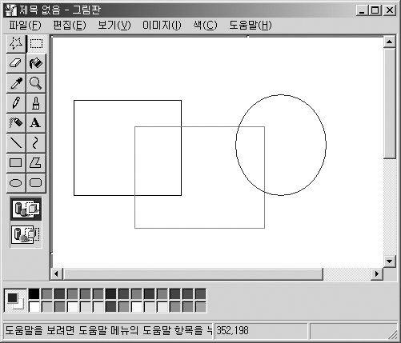
4-1 정보 은닉
정보 은닉의 필요성
프로그램의 안정적 구현과 관련
InfoHiding1.cpp, InfoHiding2.cpp, InfoHiding3.cpp
class Point
{
public:
int x;
int y;
};

Slide 5
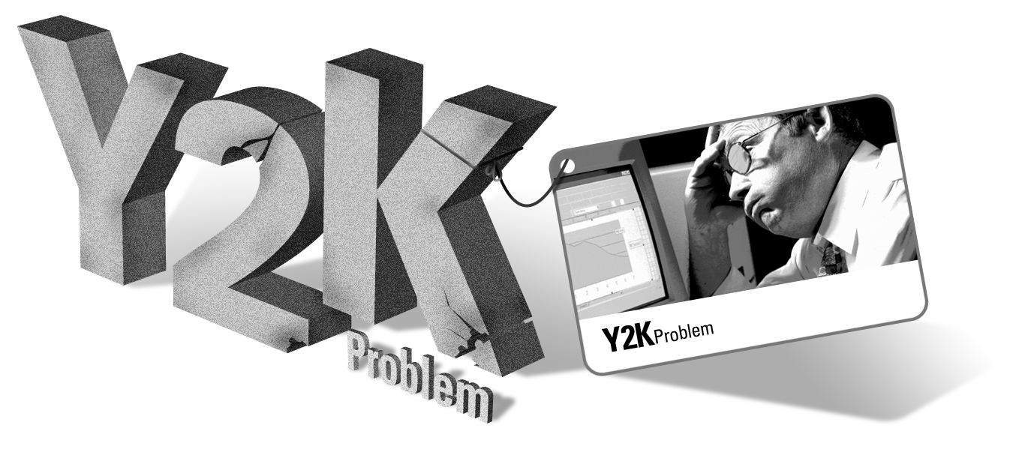
4-2 캡슐화(Encapsulation)
캡슐화(Encapsulation)의 기본 개념
관련 있는 데이터와 함수를 하나로 묶는 것
Encapsulation1.cpp, Encapsulation2.cpp

Slide 6
4-3 생성자와 소멸자
생성자의 필요성
객체를 생성과 동시에 초기화 하기 위해서
객체는 생성과 동시에 초기화되는 것이 좋은 구조!
생성자란?
객체 생성 시 반드시 한번 호출되는 함수
클래스와 같은 이름의 함수다.
리턴형이 없으며 리턴 하지도 않는다.

Slide 7
4-3 생성자와 소멸자
/* Person1.cpp */
class Person
{
char name[SIZE];
char phone[SIZE];
int age;
public:
void ShowData();
};
void Person::ShowData()
{
cout<<"name: "<<name<<endl;
cout<<"phone: "<<phone<<endl;
cout<<"age: "<<age<<endl;
}
int main()
{
Person p={"KIM", "013-113-1113", 22};
p.ShowData();
return 0;
}
오류의 원인은?

Slide 8
4-3 생성자와 소멸자
/*
Person2.cpp
*/
class Person
{
char name[SIZE];
char phone[SIZE];
int age;
public:
void ShowData(){ … 생략 … }
void SetData(char* _name, char* _phone, int _age);
};
void Person::SetData(char* _name, char* _phone, int _age)
{
strcpy(name, _name);
strcpy(phone, _phone);
age=_age;
}
int main()
{
Person p;
p.SetData("KIM", "013-333-5555", 22);
return 0;
}
생성과 동시에 초기화?

Slide 9
4-3 생성자와 소멸자
객체의 생성 과정(Constructor1.cpp)
첫째. 메모리 할당
둘째. 생성자의 호출
class AAA
{
int i, j;
public:
AAA() //생성자
{
cout<<"생성자 호출"<<endl;
i=10, j=20;
}
void ShowData()
{
cout<<i<<' '<<j<<endl;
}
};
원하는 값으로
초기화할 수 있는가?

Slide 10
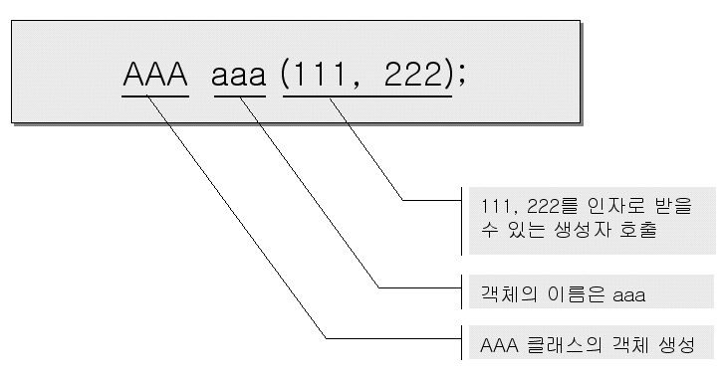
4-3 생성자와 소멸자
생성자를 통한 인자의 전달
이전의 객체 생성 방법은 구조체 변수의 선언과 동일한 방법!
Constructor2.cpp, Person3.cpp
class AAA
{
int i, j;
public:
AAA(int _i, int _j) //생성자
{
i=_i, j=_j;
}
void ShowData()
{
cout<<i<<' '<<j<<endl;
}
};

Slide 11
4-3 생성자와 소멸자
public 생성자, private 생성자
public 생성자 : 어디서든 객체 생성 가능
private 생성자 : 클래스 내부에서만 가능
객체 생성의 두 가지 형태
오해하기 쉬운 객체 생성
Person p = Person("KIM", "013-333-5555", 22);
Person p("KIM", "013-333-5555", 22);
Person p("KIM", "013-333-5555", 22); // 객체 생성
Person p( ); // 함수를 선언

Slide 12
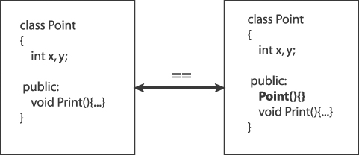
4-3 생성자와 소멸자
디폴트(default) 생성자
생성자가 하나도 정의되어 있지 않은 경우
자동으로 컴파일러가 만드는 생성자
디폴트 생성자가 하는 일? 아무것도 없다.
Default1.cpp

Slide 13
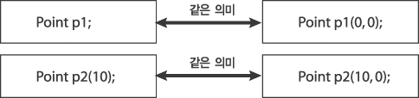
4-3 생성자와 소멸자
생성자의 특징
생성자도 함수다!
따라서 함수 오버로딩이 가능하다
디폴트 매개 변수의 설정도 가능하다.
Default2.cpp, Default3.cpp
디폴트
매개변수에 의해

Slide 14
4-3 생성자와 소멸자
객체가 소멸되는 시점은?
기본 자료형 변수, 구조체 변수가 소멸되는 시점과 동일하다.
함수 내에 선언된 객체
함수 호출이 끝나면 소멸된다.
전역적으로 선언된 객체
프로그램이 종료될 때 소멸된다.
이렇게 객체 생성할 일 (거의) 없다!

Slide 15
4-3 생성자와 소멸자
생성자와 동적 할당(Person4.cpp)
class Person
{
char *name;
char *phone;
int age;
public:
Person(char* _name, char* _phone, int _age);
void ShowData(){ … 생략 … }
};
Person::Person(char* _name, char* _phone, int _age)
{
name=new char[strlen(_name)+1];
strcpy(name, _name);
phone=new char[strlen(_phone)+1];
strcpy(phone, _phone);
age=_age;
}
동적 할당에 따른 메모리의 해제는?

Slide 16
4-3 생성자와 소멸자
메모리를 해제하는 멤버 함수의 제공
Person5.cpp
class Person
{
char *name;
char *phone;
int age;
public:
Person(char* _name, char* _phone, int _age);
void DelMemory();
};
Person::Person(char* _name, char* _phone, int _age)
{
… 생 략 …
}
void Person::DelMemory()
{
delete []name;
delete []phone;
}
만족하는가?

Slide 17
4-3 생성자와 소멸자
생성자
객체의 멤버 변수 초기화를 위해 객체 생성 시 자동 호출 되는 함수
소멸자
객체의 메모리 반환을 위해서 객체 소멸 시 자동 호출되는 함수
클래스의 이름 앞에 ~가 붙은 형태
리턴하지 않으며, 리턴 타입도 없다.
전달인자 항상 void!
따라서 오버로딩, 디폴트 매개 변수의 선언 불가능!

Slide 18
4-3 생성자와 소멸자
객체의 소멸 순서(Person6.cpp)
첫째: 소멸자 호출
둘째: 메모리 반환
class AAA
{
public:
AAA() {
cout<<"생성자 호출"<<endl;
}
~AAA() {
cout<<"소멸자 호출"<<endl;
}
};
int main()
{
AAA aaa1; // “생성자 호출” 메시지 출력
AAA aaa2; // ”생성자 호출” 메시지 출력
return 0; // 리턴과 동시에 aaa1, aaa2 객체 소멸
}

Slide 19
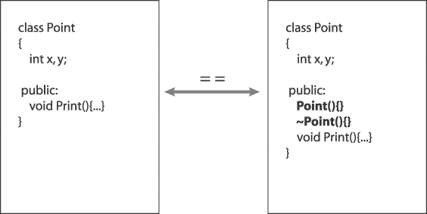
4-3 생성자와 소멸자
디폴트(Default) 소멸자
객체의 소멸 순서를 만족시키기 위한 소멸자
명시적으로 소멸자 제공되지 않을 경우 자동 삽입
디폴트 생성자와 마찬가지로 하는 일 없다!

Slide 20
4-3 생성자와 소멸자
소멸자의 명시적 제공
생성자에서 메모리 동적 할당을 하는 경우
Debugging 코드의 작성
열혈강의 C++ 프로그래밍 연습문제
왜? 중요한가!
연습문제의 보완 "OOP 프로젝트"

Slide 21
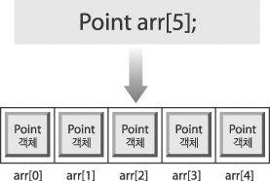
4-4 클래스와 배열
객체 배열과 생성자
객체 배열은 객체를 멤버로 지니는 배열이다.
객체 배열은 기본적으로 void 생성자의 호출을 요구한다.
PointArr1.cpp

Slide 22
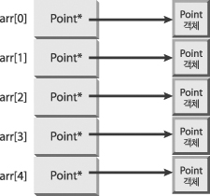
4-4 클래스와 배열
객체 포인터 배열
객체를 가리킬 수 있는 포인터를 멤버로 지니는 배열
객체의 동적 생성 방법(PointArr2.cpp)
Point* arr[5];

Slide 23
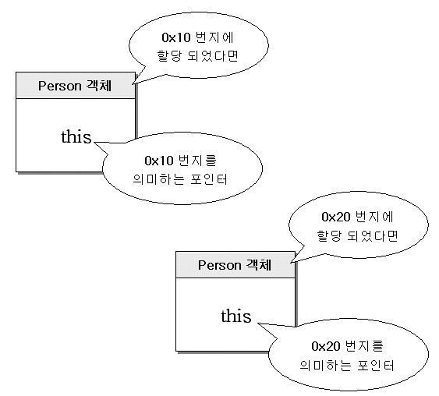
4-5 this 포인터
this 포인터의 의미
this_under.cpp가 말해준다!

Slide 24
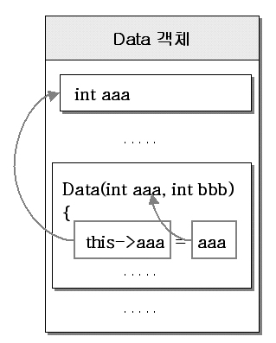
4-5 this 포인터
this 포인터의 용도
연산자 오버로딩에서 유용하게 사용
class Data
{
int aaa;
int bbb;
public :
Data(int aaa, int bbb) {
//aaa=aaa;
this->aaa=aaa;
//bbb=bbb;
this->bbb=bbb;
}
void printAll() {
cout<<aaa<<" "<<bbb<<endl;
}
};

Slide 25
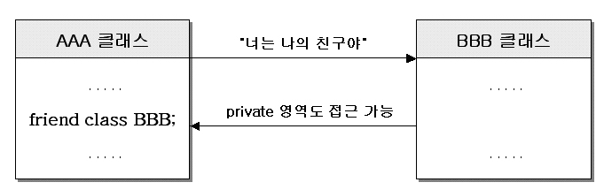
4-6 friend 선언
전역 함수에 대한 friend 선언
friend1.cpp
전역 함수에게 private 영역 접근 허용!
class에 대한 friend 선언
friend2.cpp

Slide 26
4-6 friend 선언
friend 선언의 유용성
유용하지 않다!
정보 은닉에 위배되는 개념
연산자 오버로딩에서 유용하게 사용
그 전에는 사용하지 말자!
friend 선언으로만 해결 가능한 문제
그런 것은 존재하지 않는다.
연산자 오버로딩에서는 예외!

Slide 27
OOP 프로젝트 2단계
Banking System v2.0
Account 구조체를 Account 클래스로 변경
생성자 소멸자, 정보 은닉, 캡슐화 고민!
객체의 저장은 포인터 배열을 기반으로
// 변경되는 Account 클래스
class Account
{
int id;
int balance;
char* name;
public:
.. 멤버 함수들 ..
}
// Account 저장을 위한 배열
Account* pArray[100];

